Slide 1
ПСИХОЛОГИЧЕСКОЕ СОСТОЯНИЕ ВЫПУСКНИКА В ПЕРИОД ПРОХОЖДЕНИЯ ГИА
Педагог-психолог Манькова Валентина Александровна

Slide 2
Задачи родителей в период подготовки к ГИА:
Создать комфортные условия для подготовки;
Поощрение;
Спокойствие;
Поддержка.
Поддерживать ребенка – значит верить в него. Опираться на сильные стороны ребенка, избегать подчеркивания промахов, проявлять веру в ребенка, создать дома атмосферу дружелюбия и уважения.

Slide 3
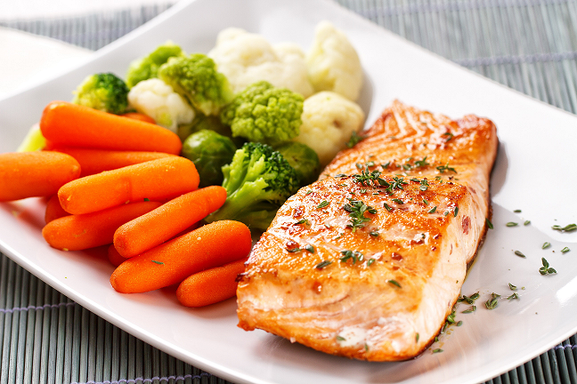
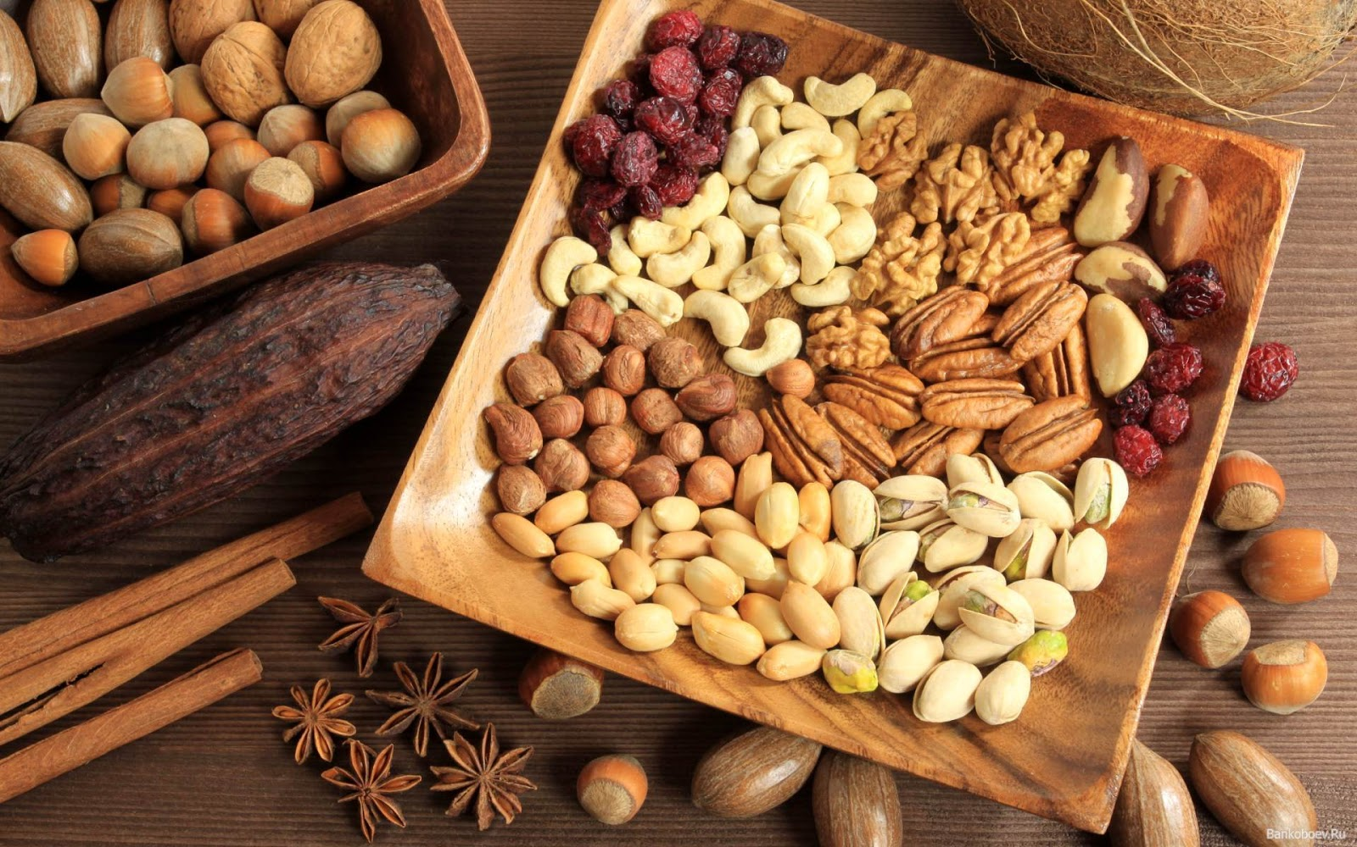
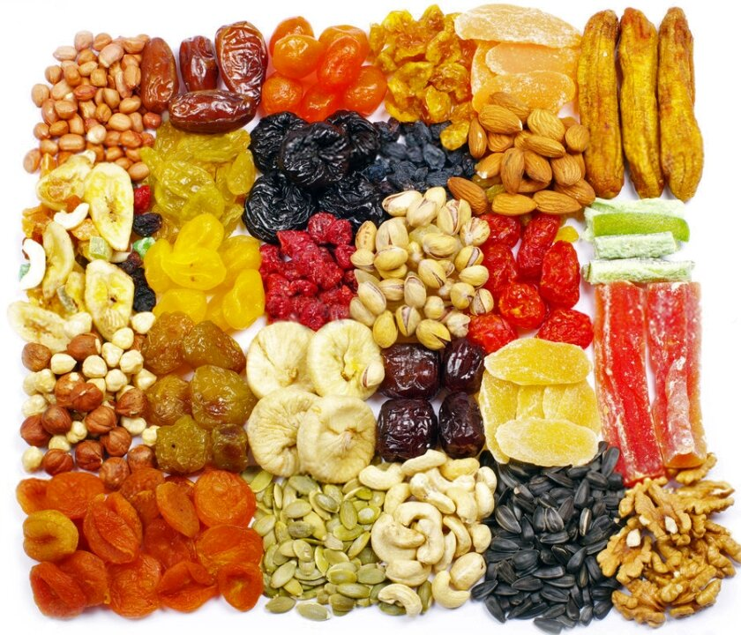
Питание ребенка

Slide 4
Советы детям перед экзаменом:
Пробежать глазами весь тест, чтобы увидеть, какого типа задания в нем содержатся, это поможет настроиться на работу;
Внимательно прочитать вопрос до конца и понять его смысл (характерная ошибка во время тестирования - не дочитав до конца, по первым словам уже предполагают ответ и торопятся его вписать);
Если не знаешь ответа на вопрос или не уверен, пропусти его и отметь, чтобы потом к нему вернуться.

Slide 5
СПАСИБО ЗА ВНИМАНИЕ!!!

